Slide 1
Збірник задач: математика і екологія
Автор ідеї і укладач Кривенок Олена Миколаївна, учитель математики КЗ “СЗШ№7”, м. Кам’янського , Дніпропетровської області.

Slide 2
Це слід пам'ятати!
Кожної години на нашій планеті:
Кожної хвилини на нашій планеті:
1000 людей помирають від отруєння водою;
1700 акрів продуктивної землі стають пустелею;
200 дітей помирають з голоду;
55 людей отруюються й гинуть від пестицидів, та інших хімічних речовин;
2000 т кислотних дощів випадає у Північній півкулі;
5-6 видів тварин або рослин зникають.
знищується більше 51 акра тропічних лісів;
використовується близько 35000 барелів нафти;
знищується 50 т родючого ґрунту через неправильне цього використання;
виділяється більше ніж 12000 тонн вуглекислого газу в атмосферу.

Slide 3
Корисні практичні екологічні поради
Люди, бережіть себе
Використовуйте кімнатні рослини. Вони здатні протягом 24 годин поглинути 875 шкідливих речовин з повітря, в тому числі - бензол, трихлоретан, формальдегід...
Не забувайте мити віконне скло, особливо восени. Забруднене пилом скло затримує від 10 до 30% сонячного світла, і ви через забруднені шибки змушені будете взимку більше користуватися штучним освітленням.
Не сидіть перед працюючим телевізором ближче за 2 метри і більше ніж 4 години на день, бо це безумовно зашкодить вашому здоров'ю. Екран телевізора, особливо кольорового, є слабким джерелом рентгенівського випромінювання.

Slide 4
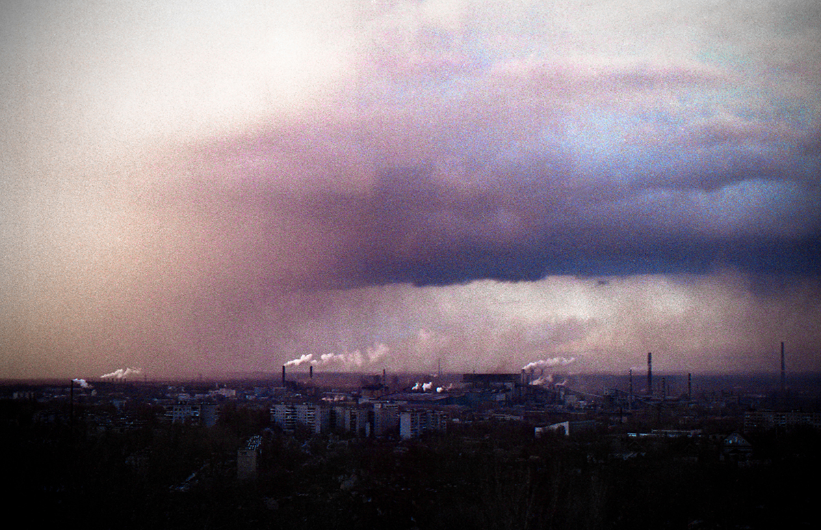
Завдання 1. Незважаючи на зростання виробництва, за останні 5 років вдалося знизити викиди в атмосферу з 3470 до 2710 тис. т. на рік.
На скільки відсотків знизилися викиди в атмосферу?
ПОВІТРЯ

Slide 5
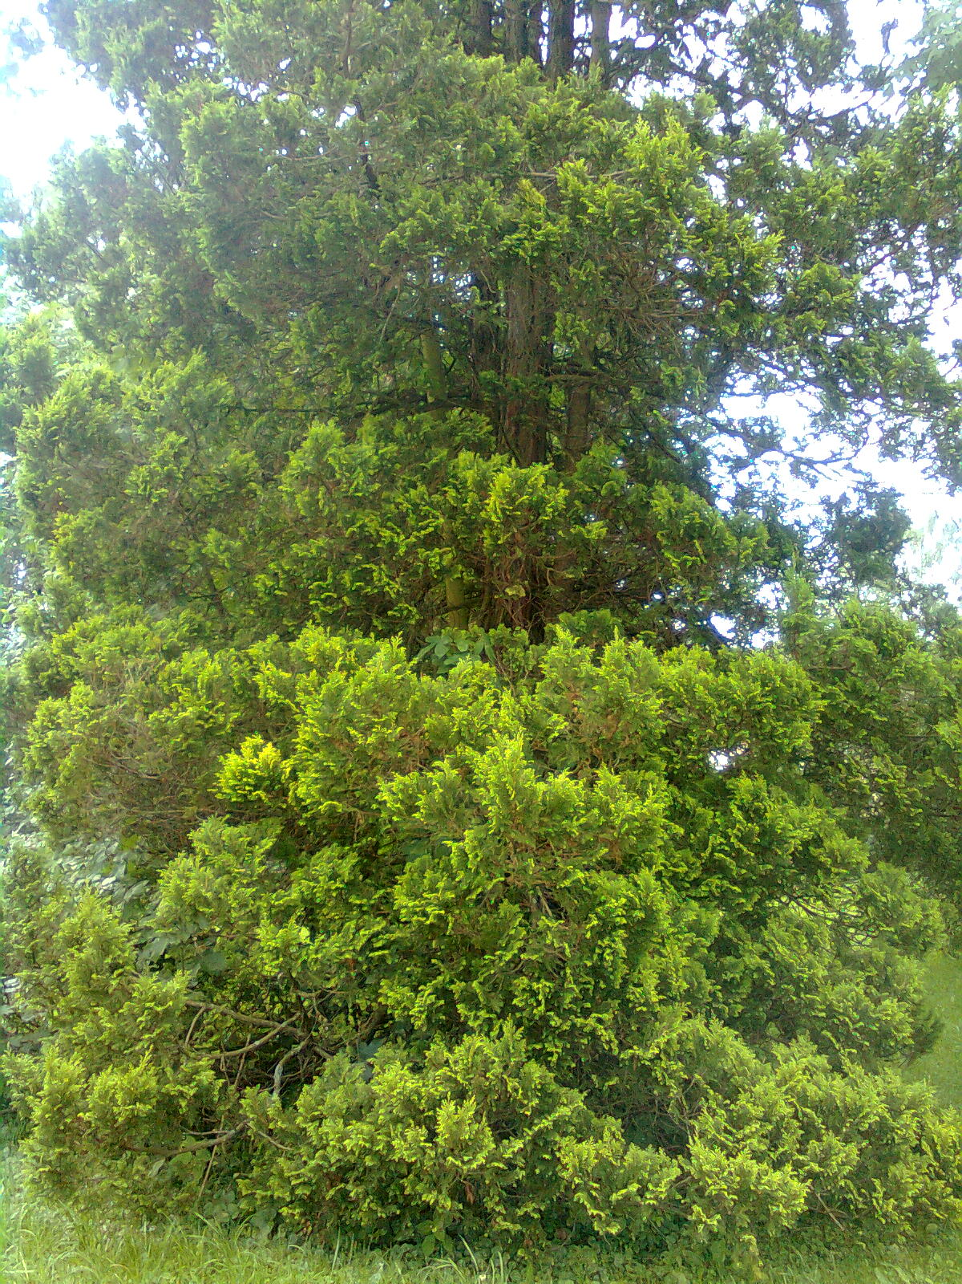
Завдання 2. Один гектар соснового лісу (20-річного віку) поглинає за рік 9,35 т вуглекислого газу і виділяє 7,2 т кисню, який забезпечує дихання 200 людей.
Скільки кілограмів кисню потрібно на рік для дихання учням вашого класу, школи?
ПОВІТРЯ

Slide 6
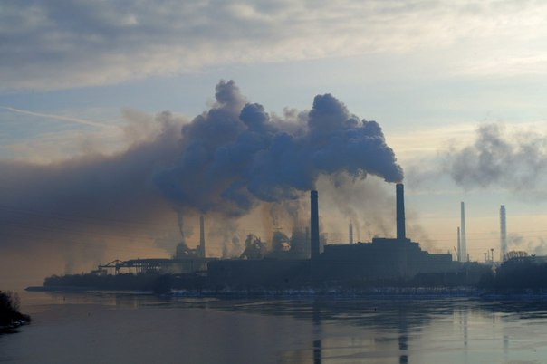
Завдання 3. У м. Кам’янському повітря містить 125 мт/м³ СО₂ при нормі 3 мт/м³.
У скільки разів це перевищує норму?
Чому вміст СО₂ зростає взимку?
ПОВІТРЯ

Slide 7
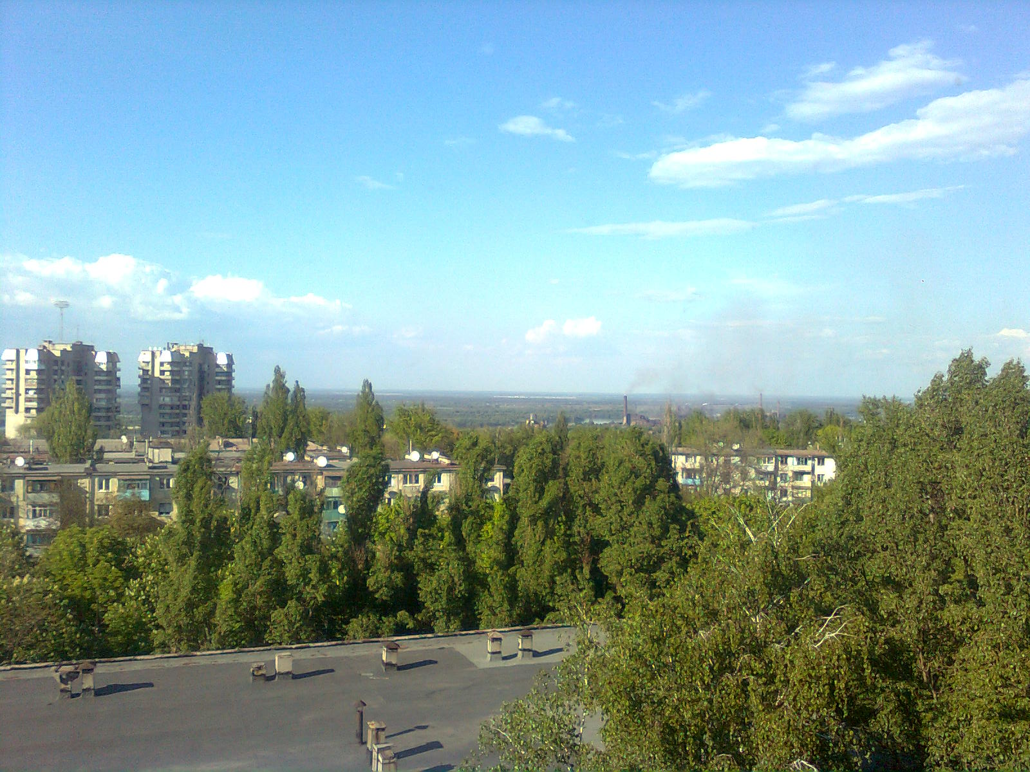
Завдання 4. Вміст основних забруднюючих речовин у повітрі становить відповідно: легкозаймистих органічних речовин - 22 ГДК (Гранично допустима концентрація), азоту амонійного - 35, азоту нітратного - 7, нафтопродуктів - 13, сполук міді — 9, цинку - 4, марганцю - 9 ГДК. У деякі роки концентрації цих речовин були ще вищими.
Побудувати кругову діаграму.
ПОВІТРЯ

Slide 8
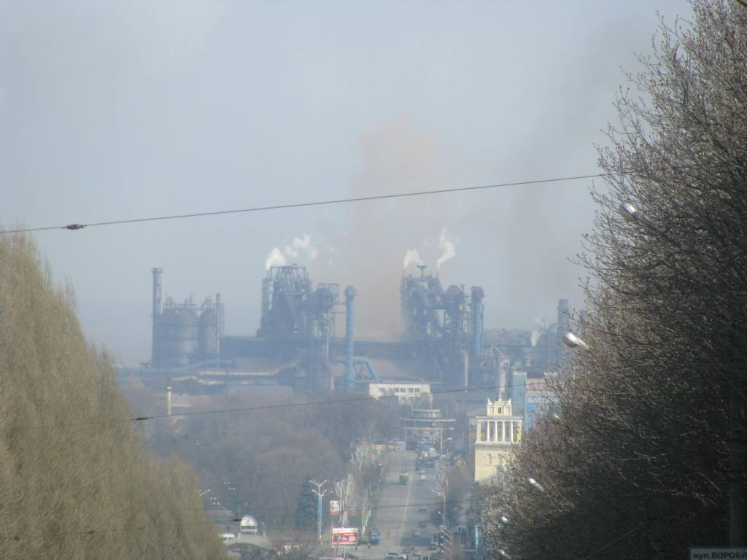
Завдання 5. Повітря в лісі багате на кисень та фітонциди. Гектар лісу за рік очищає 18 млн. м³ повітря, за 1 рік очищає і поглинає стільки вуглекислого газу, скільки їх видихають 200 чоловік. У нашому місті 240 000 населення. Скільки га зелених насаджень необхідно у м. Кам’янському?
ПОВІТРЯ

Slide 9
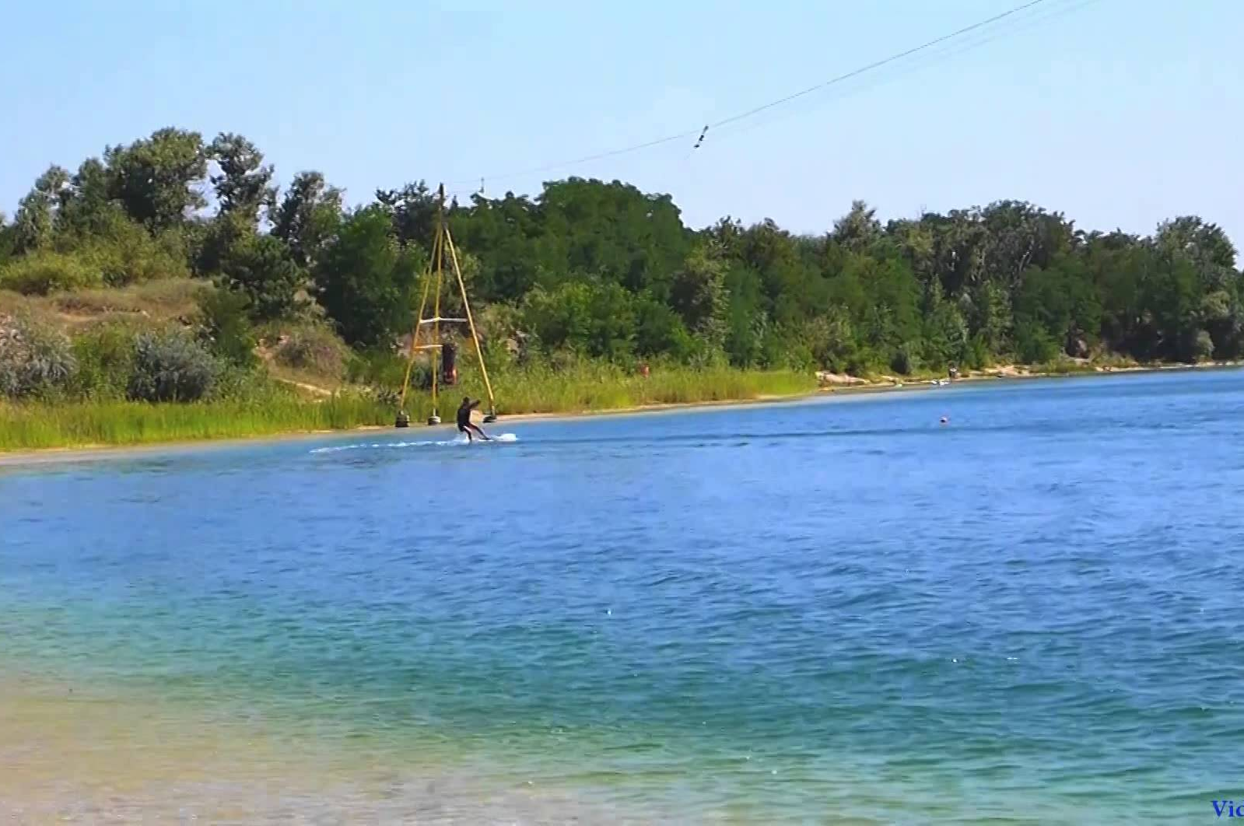
Завдання 6. Підрахувати, яку кількість води потрібно місту з населенням 240 000 жителів для розведення стічних вод протягом року, якщо відомо, що добові потреби міста у чистій воді 0,5 млн. м³, а перед скиданням у водойму стоки розводять у 20 разів.
ВОДА

Slide 10
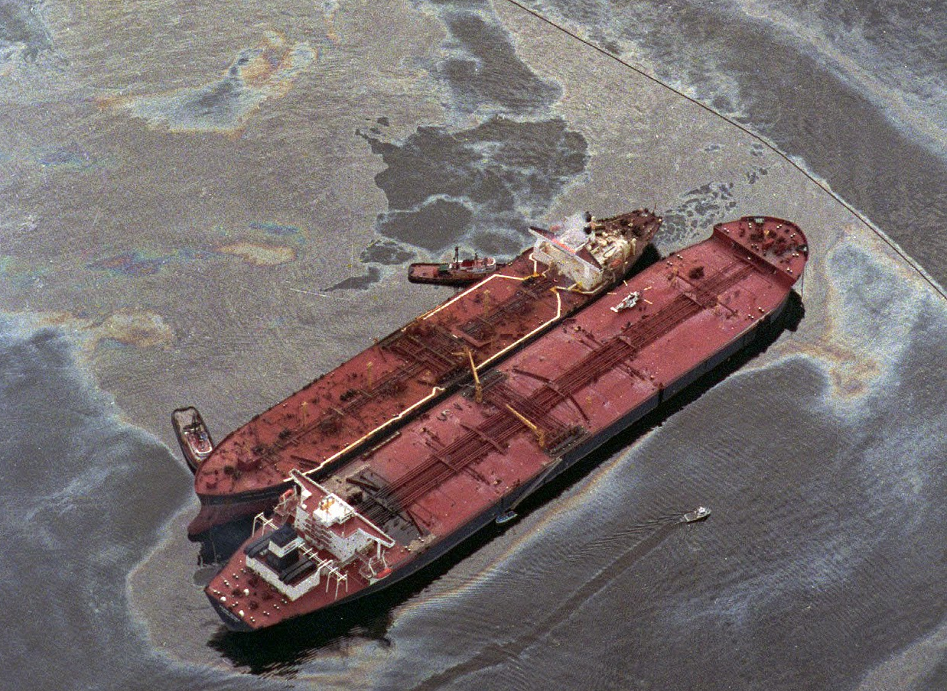
Завдання 7. Встановлено, що 1 т нафти утворює на поверхні води пляму площиною близько 6 км².
Яку площу вкриє нафтова пляма у випадку аварії танкера водотоннажністю 5000 т?
Порівняйте з площею Дніпродзержинського водосховища? (Каховського водосховища).
ВОДА

Slide 11
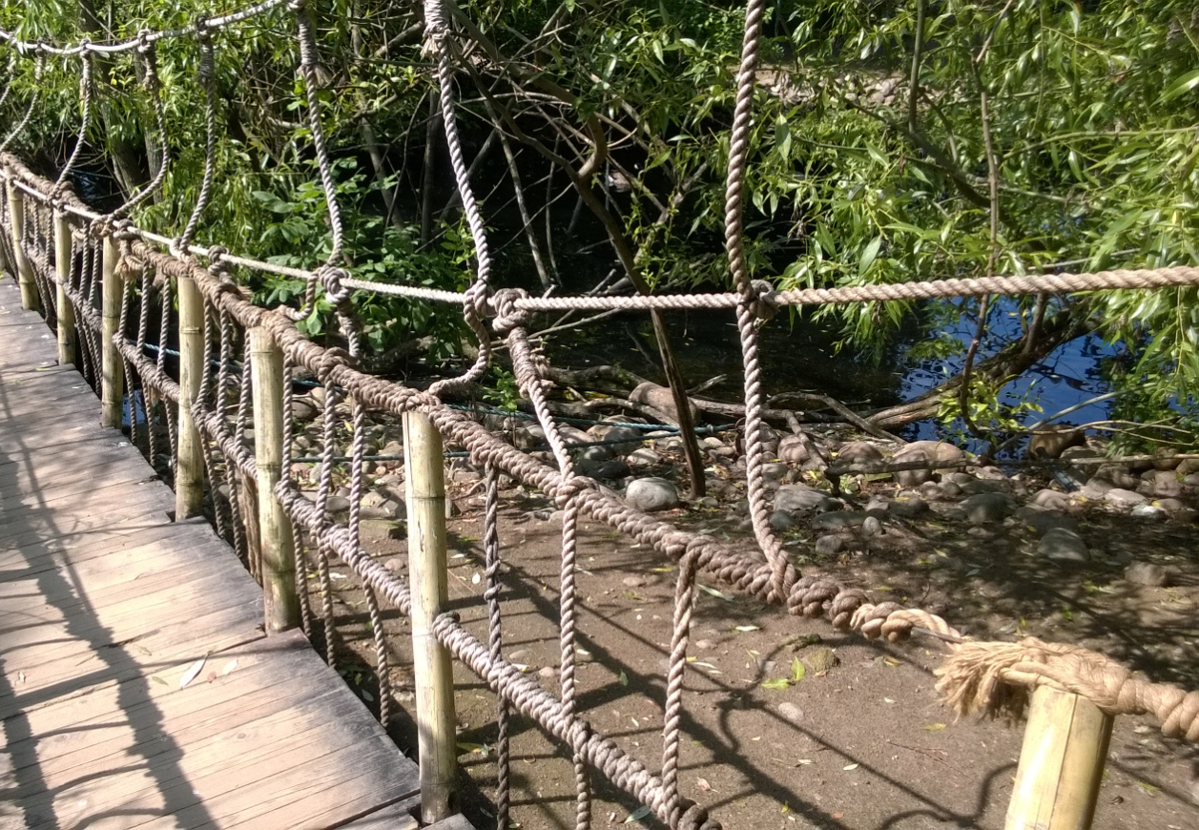
Завдання 8. Сільські райони щорічно споживають 840 м³ води на 1 людину.
Яка кількість води щорічно потрібно місту, населення якого 240 тис., якщо місто споживає у 10 раз більше води з розрахунку на 1 людину, ніж сільські райони.
ВОДА

Slide 12
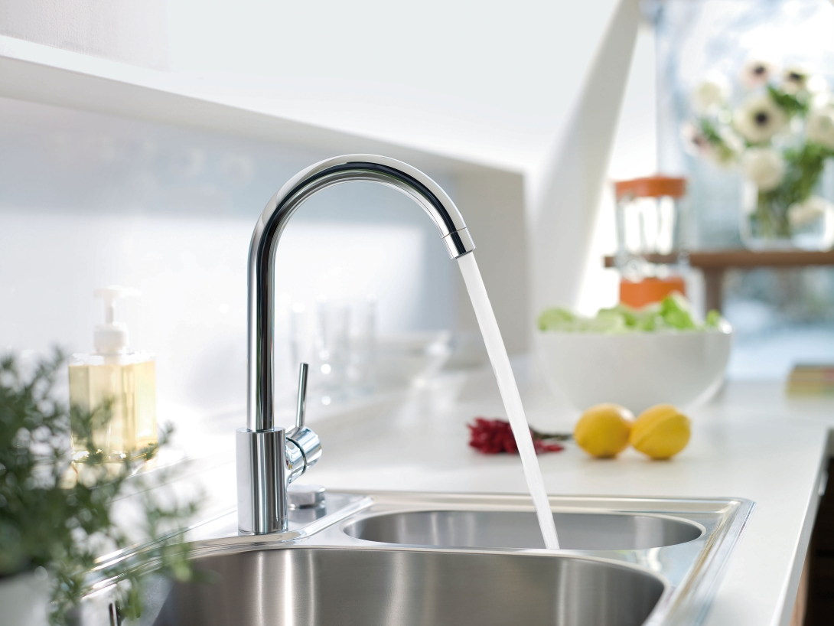
Завдання 9. Порахуйте усно. За 1 хвилину із крану витікає 10 г води. Скільки води витече через 1 годину, через 10 годин, через добу?
Врахуйте, що потреби людства в прісній воді постійно зростають.
ВОДА

Slide 13
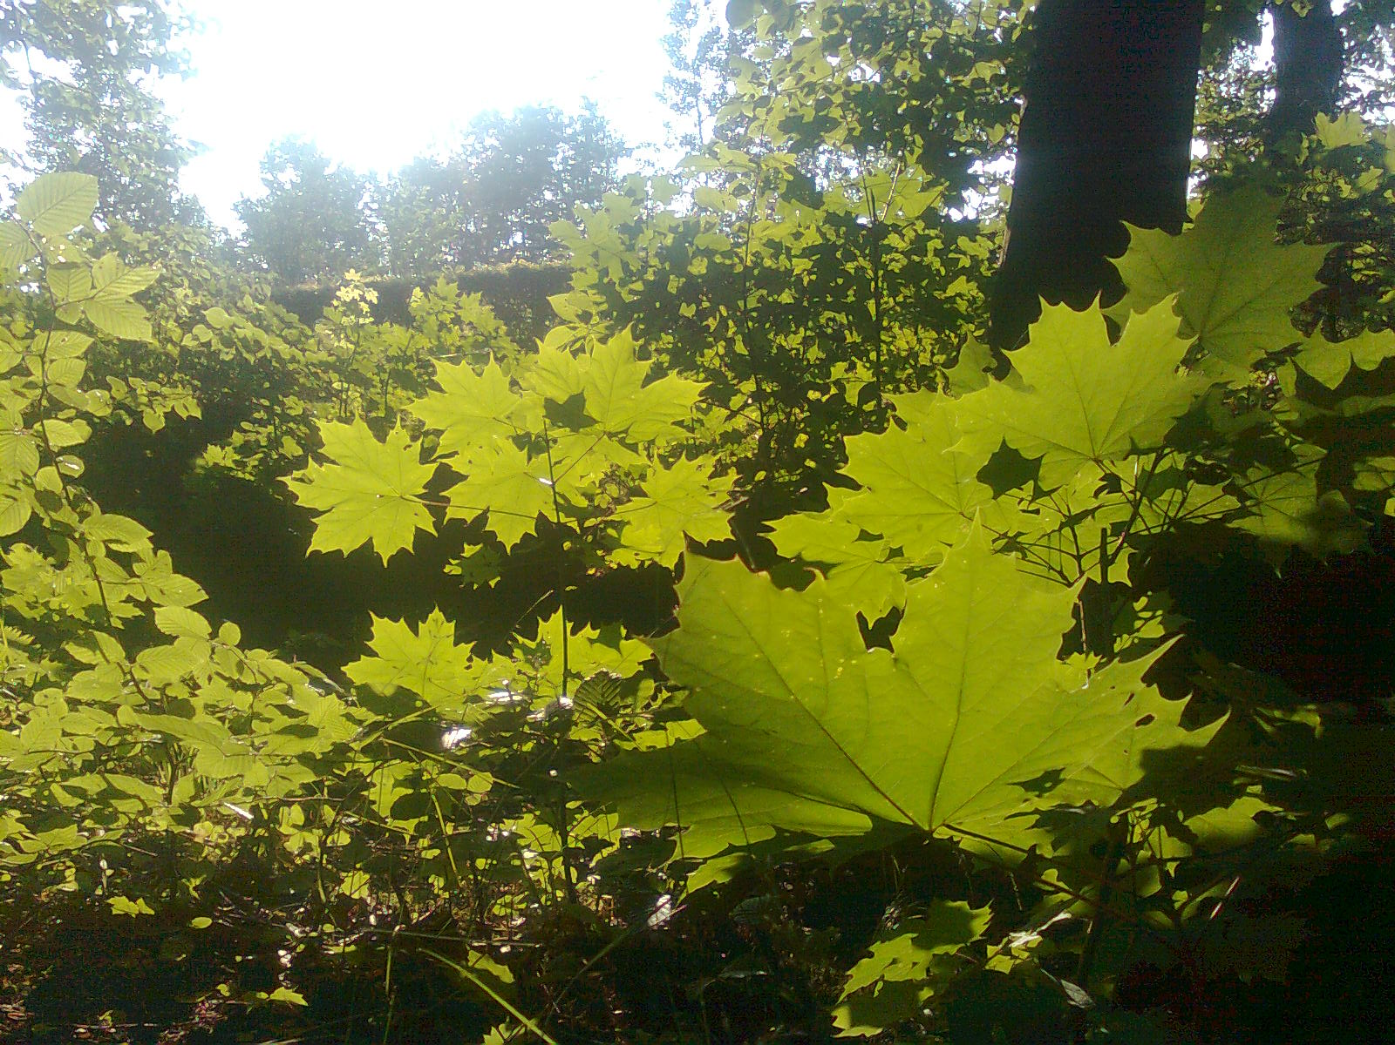
Завдання 10. Відомо, що ліси дають нам екологічне чисте повітря. Нині загальна площа лісового фонду України становить близько 10 млн. гектарів, у тому числі вкрито лісом - 8,6 млн. га. Але темпи відтворення лісів сповільнилися. Так з 1991 року площа лісових масивів в Україні зросла всього на 1,4%.
Скільки це становить у га?
ЗЕЛЕНІ НАСАДЖЕННЯ

Slide 14
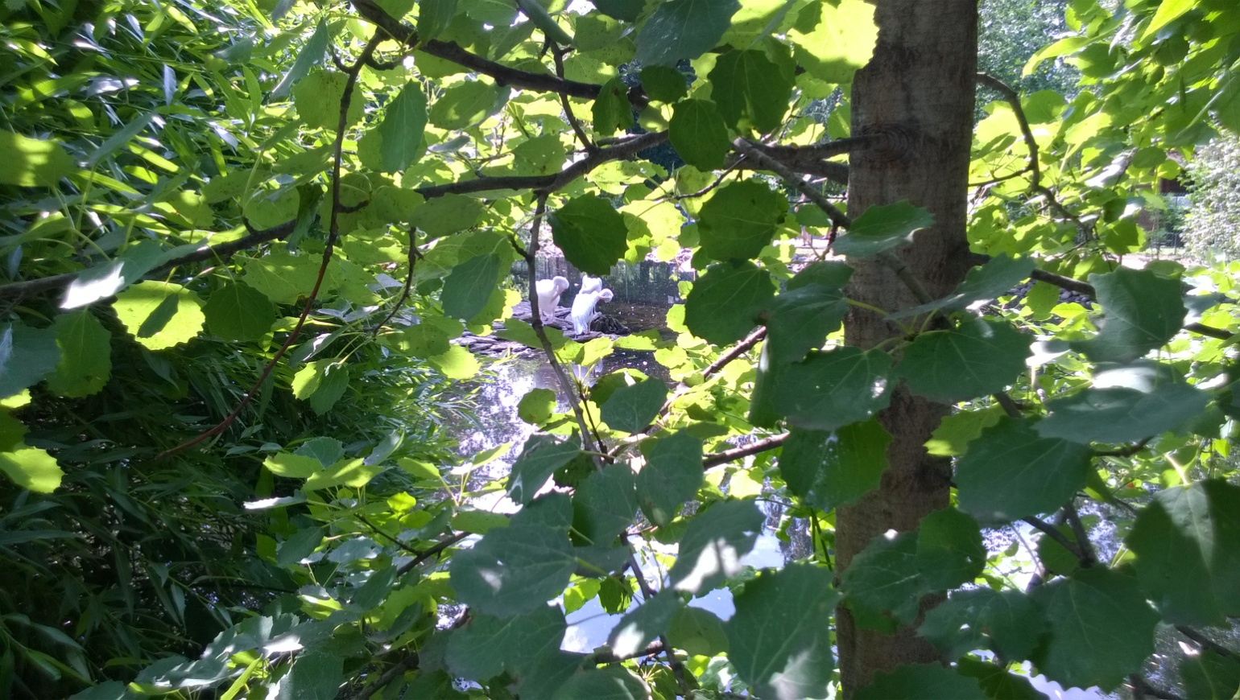
Завдання 11. Виміряйте площу однієї сторінки підручника математики. Яка площа паперу, з якого виготовлений 1 підручник?
Подивіться тираж підручника і обчисліть, скільки км² паперу витрачено на виготовлення всіх примірників підручника. Для виробництва 1000 м паперу потрібно вирубати ліс з 1/4 га. З якої площі потрібно вирубати ліс, щоб виготовити тираж підручника?
ЗЕЛЕНІ НАСАДЖЕННЯ

Slide 15
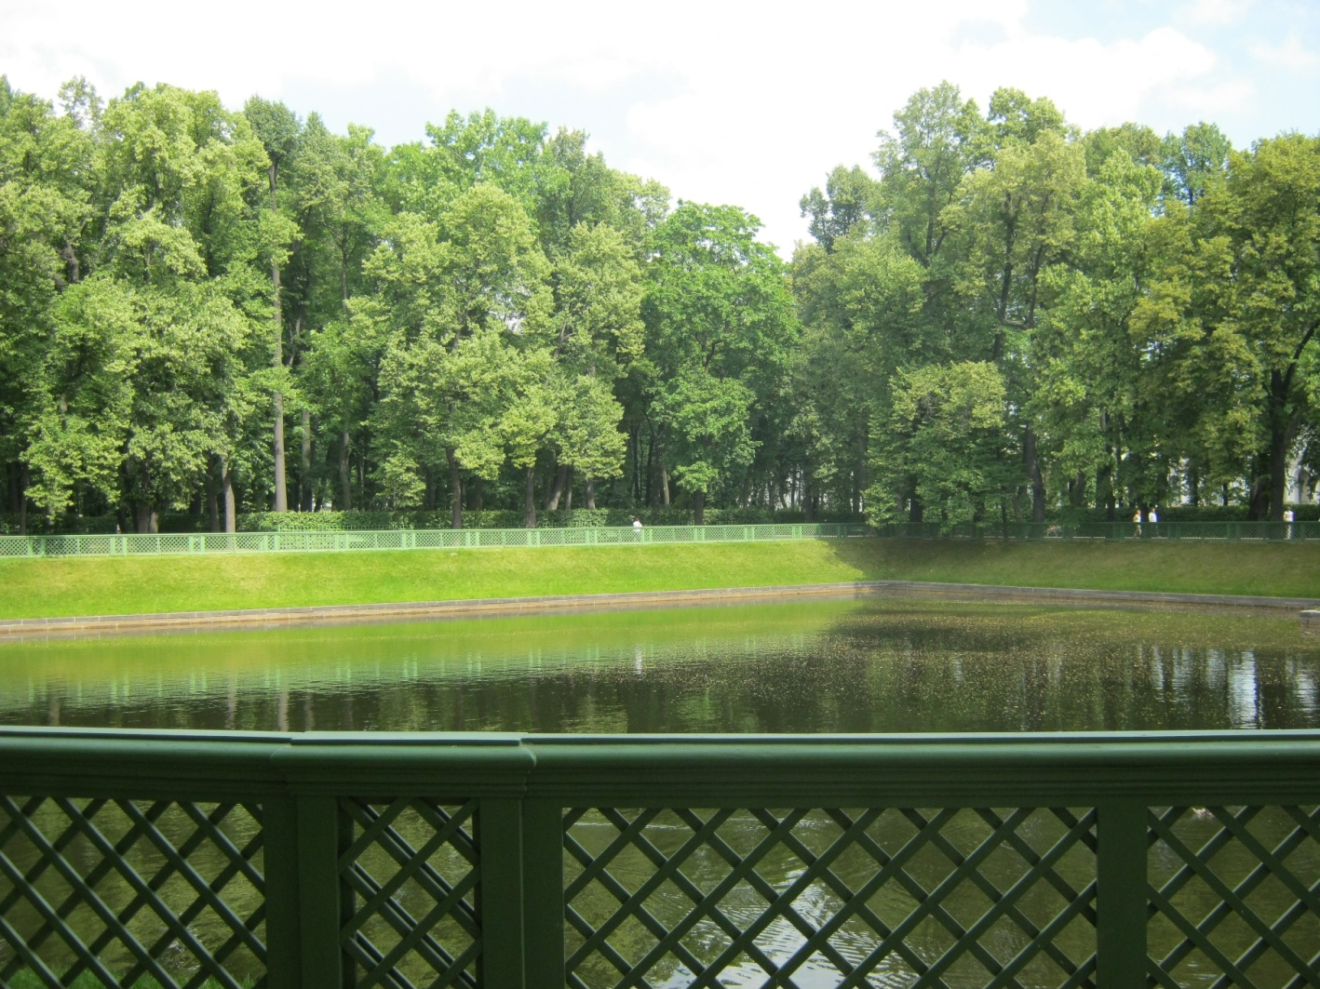
Завдання 12. З переробленої макулатури виходить папір, маса якого становить 0,6 маси макулатури. Маса одного зошита становить 30 г. Кожному учневі на рік в середньому необхідно 20 зошитів. Скільки макулатури повинен зібрати учень, щоб забезпечити себе зошитами на рік?
ЗЕЛЕНІ НАСАДЖЕННЯ

Slide 16
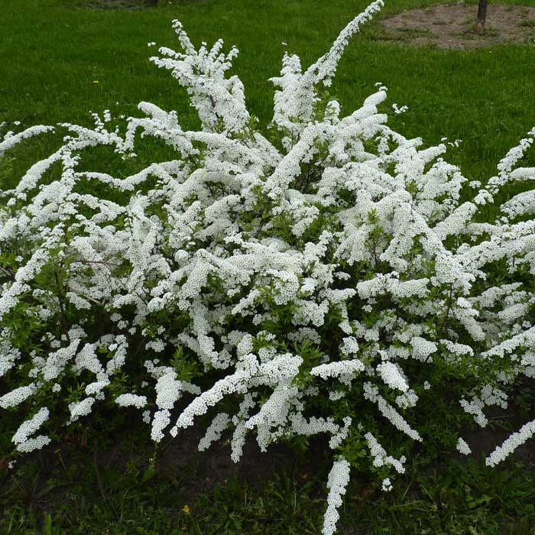
Завдання 13. Ділянку у вигляді прямокутного трикутника треба по периметру обсадити кущами жасмину з умовою, що в кожній вершині ділянки повинен бути кущ.
Скільки треба мати кущів, якщо гіпотенуза ділянки ділиться проведеною до неї висотою на частини 2 м і 32 м, а відстань між кущами не менша 2,7 м і не більша від 3 м?
ЗЕЛЕНІ НАСАДЖЕННЯ

Slide 17
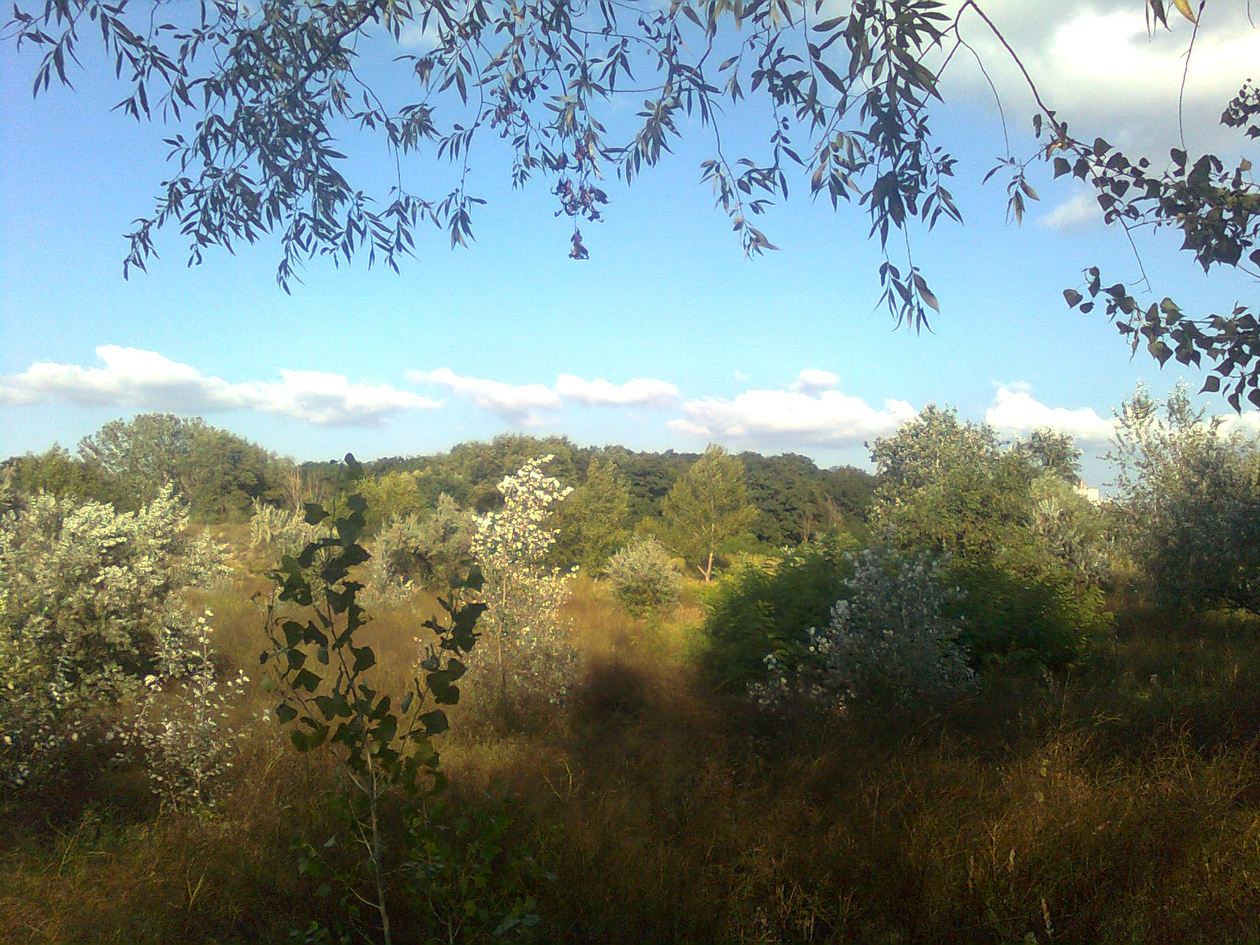
Завдання 14. Підрахувати, яку площу земельних угідь доведеться відвести під будівництво дороги з твердим покриттям (1 км, 10 км, 100 км), якщо відомо, що ширина смуги відчуження складає 50 м?
ЗЕЛЕНІ НАСАДЖЕННЯ

Slide 18
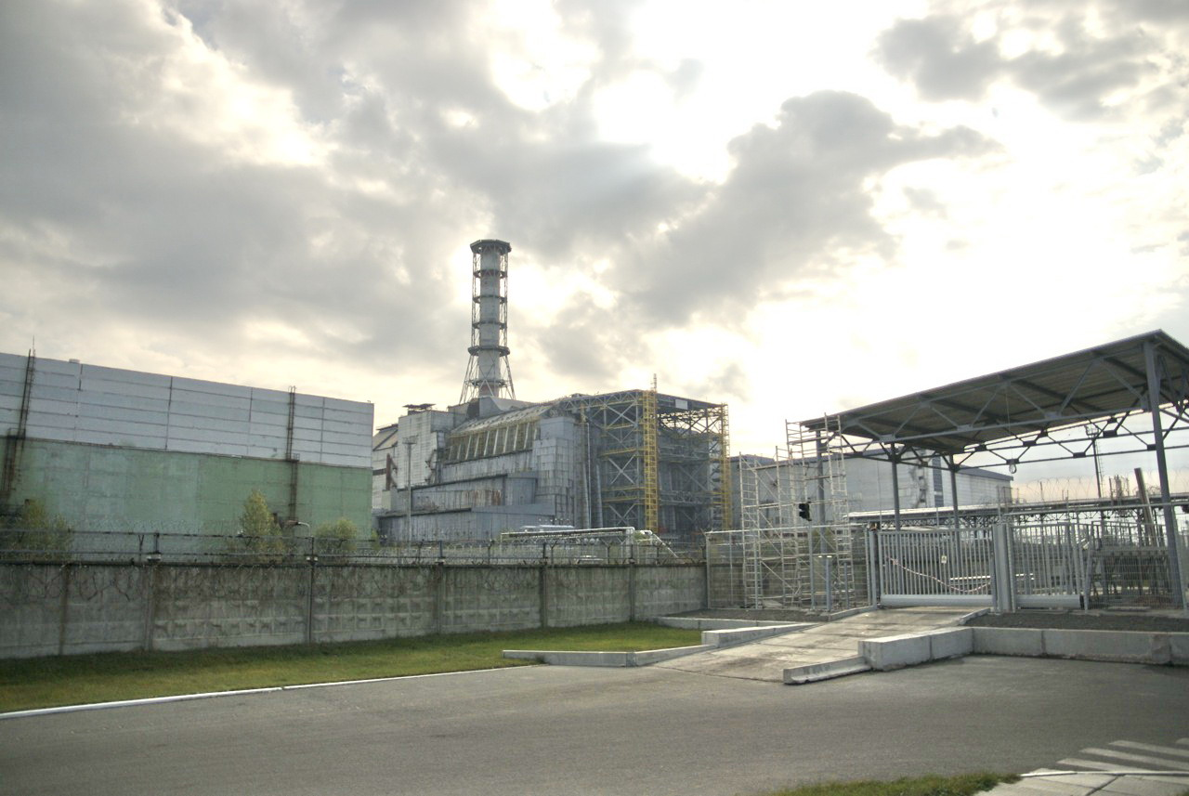
Завдання 15. Рівень радіації становить 0,020 мР/год.
Яку дозу від цього фону дістають жителі за добу, за місяць?
ЕКОЛОГІЧНА НЕБЕЗПЕКА
☢

Slide 19
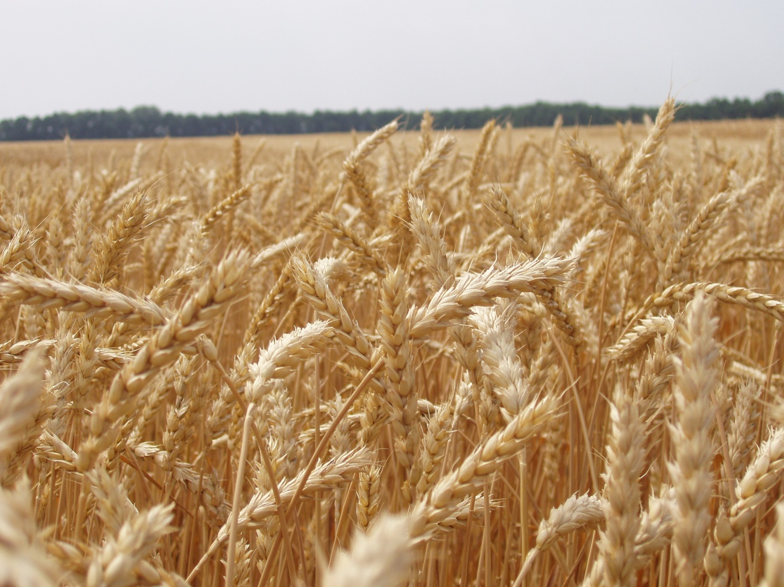
Завдання 16. Вчені встановили, що на відстані 300 м від автомобільної траси вміст свинцю у зернових у 10 разів вище ніж на віддалених ділянках полю.
Як попередити попадання свинцю в організм людини? Визначити площу смуги відчуження, шириною 50м на 1км, 10км, 100км дороги.
ЕКОЛОГІЧНА НЕБЕЗПЕКА

Slide 20
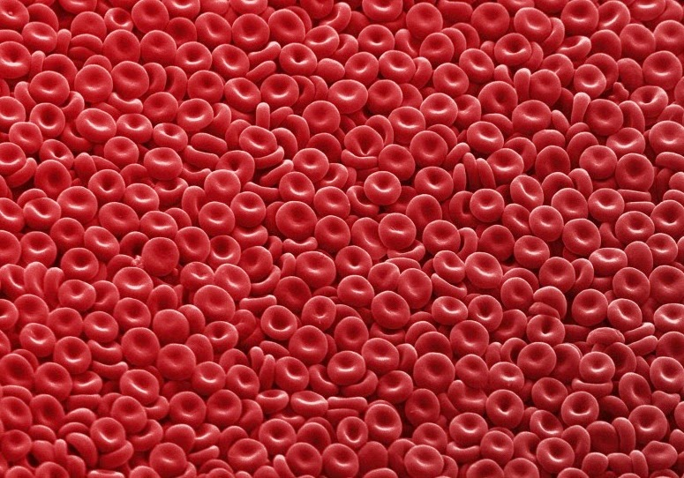
Завдання 17. Кількість еритроцитів (у розрахунку на 1 мм) у крові людини становить:
- на рівні моря — 5млн.
- на висоті 700 м над рівнем моря — 5,3 млн.
- на висоті 1800 м над рівнем моря — 7 млн.
- на висоті 4400 м над рівнем моря — 8 млн.
Побудуйте графік і дайте пояснення, чому із збільшенням висоти іде збільшення еритроцитів.
ЕКОЛОГІЧНА НЕБЕЗПЕКА

Slide 21
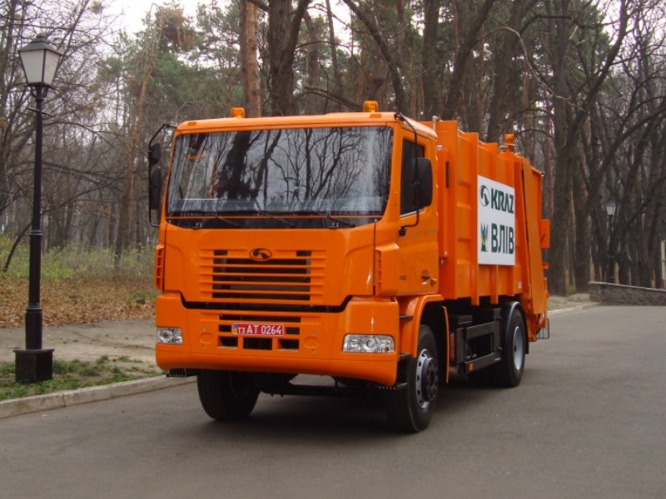
Завдання 18. На кожну людину в нашому місті в середньому на добу припадає 2,5 кг побутових відходів або сміття. Якщо в місті мешкає 240 000 осіб, скільки рейсів має зробити машина вантажністю 3,5 т щоб вивезти сміття?
ЕКОЛОГІЧНА НЕБЕЗПЕКА

Slide 22
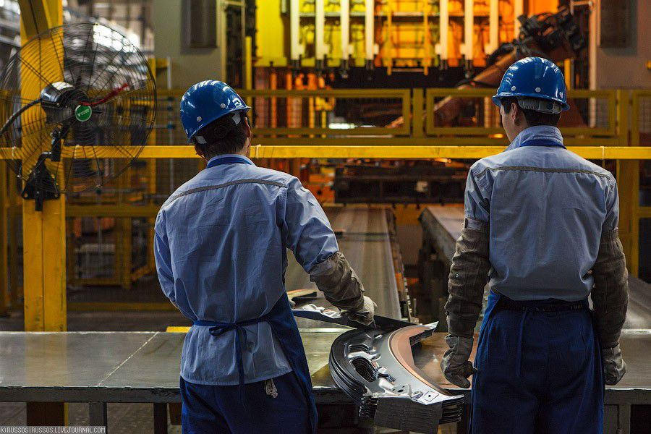
Завдання 19. Потреба у кисні в робітника, що спокійно стоїть - 300 см³/хв, коли готує робоче місце - 400 см³/хв., а під час інтенсивної праці – 500 см³/хв.
Чим можна пояснити цю різницю? Розрахувати неохідний об’єм кисню впродовж 5 годин інтенсивної праці. Відповідь подати у літрах.
ЕКОЛОГІЧНА НЕБЕЗПЕКА

Slide 23
Формуємо екологію душі.
Кожного жителя Землі хвилює питання – стан навколишнього середовища. Порушення гармонії у стосунках людини і природи – предмет обговорення на уроках природничого циклу. Елементи екологічної освіти актуальні сьогодні і на уроках математики під час вивчення тем : “Відсотки,” “Елементи статистики”,“Розв’язування прикладних задач”., а також під час проведення усного рахунку.
Школа працює на розширення екологічного кругозору учнів та все відчутіша необхідність давати відповіді на питання “ Що залежить від мене?”, “ Чим я можу допомогти ? ”, “ Яка моя роль у вирішенні проблем?”.
Завдання школи- готувати громадян-господарів , які добре розуміють екологічні проблеми і зможуть передбачати наслідки своїх вчинків і прийнятих рішень.
Картки з математичними задачами екологічного змісту систематизовано за напрямками екопроблем: промислове забруднення, зміни у складі повітря, радіаційна загроза, забруднення водоймищ, охорона природи рідного краю .
Матеріали подаються для використання як у друкованому так і в електронному вигляді.

Slide 24
ЛІТЕРАТУРА
Математика як професія. Про виховний ефект математичної освіти. Зб. статей/Укладач Б.В. Гнеденко, М. Знання, 1989, – 64 с.
Букарева Т., Келесіді В. Проведення практичних занять з математики: Практичний посібник, – Дніпропетровськ: ДОІППО, 2004, – 124 с.
Древо познания: Универсальный иллюстрированный справочник для всей семьи/Издатель и учредитель ДП «Маршалл Кавердыш Украина», Киев, 2001.

